Slide 1
Izobraževalni metapodatki Learning Metadata

Slide 2
Kaj so metapodatki, Zakaj jih potrebujemo?
“Podatki o podatkih”
Metapodatek opisuje vir. (Primeri virov so knjige, spletne strani, video,..)
Metapodatki lahko opisujejo različne stvari:
Vsebino vira,
Avtorje vira,
Tehnične informacije o pomnenju in dostopu do vira,
Avtorske pravice.
Metapodatke lahko uporabljamo za iskanje, zbiranje in dolgoročno vzdrževanje virov.

Slide 3
Z drugimi besedami…
Metapodatki lahko povedo, o kateri vsebini je govora, kako jo lahko uporabljamo in, če imamo pravico za to
Metapodatki naredijo iskanje po spletu bolj smiselno
Metapodatki omogočajo, da naše vsebine najde prava publika

Slide 4
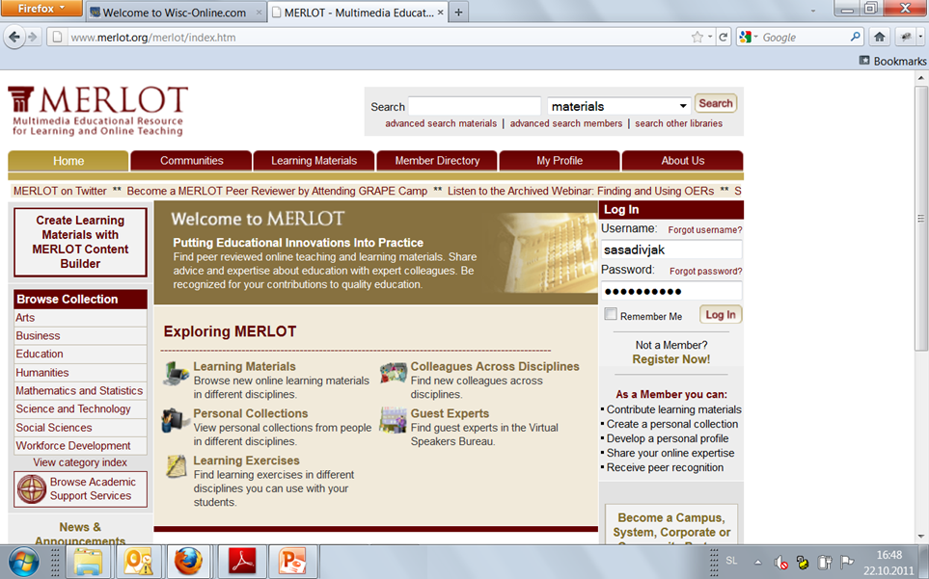
www.merlot.org
WEB

Slide 5
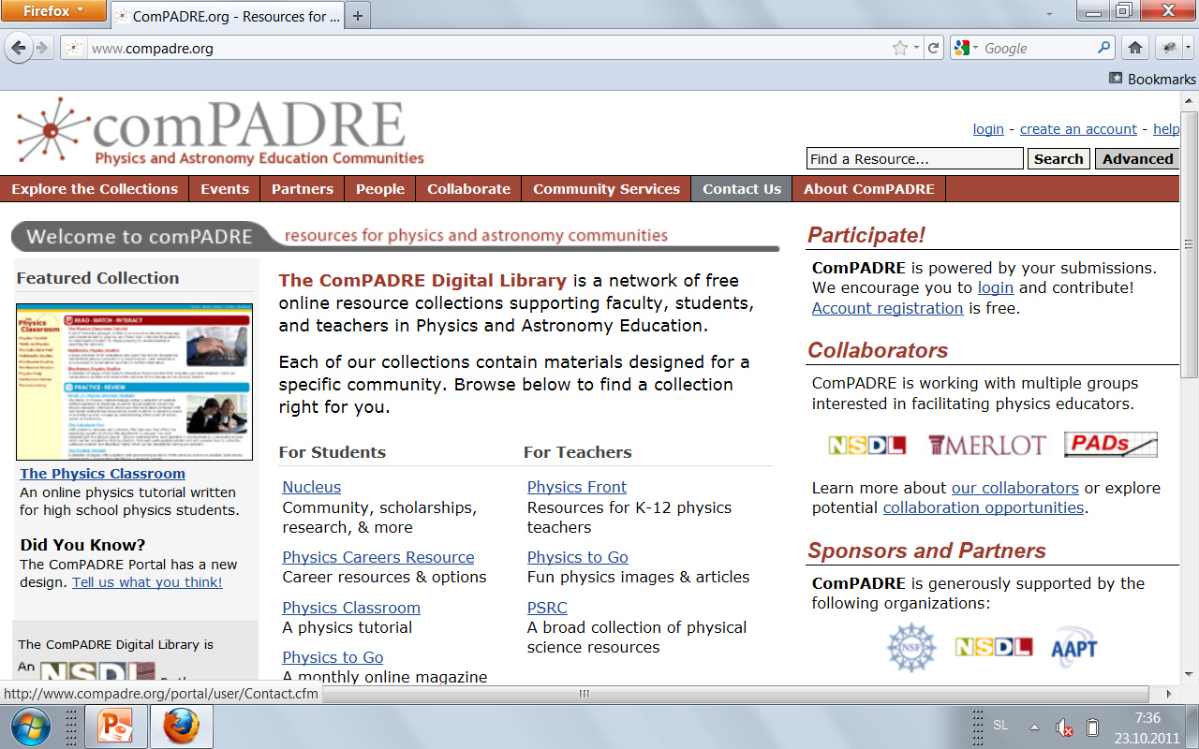
http://www.compadre.org/

Slide 6
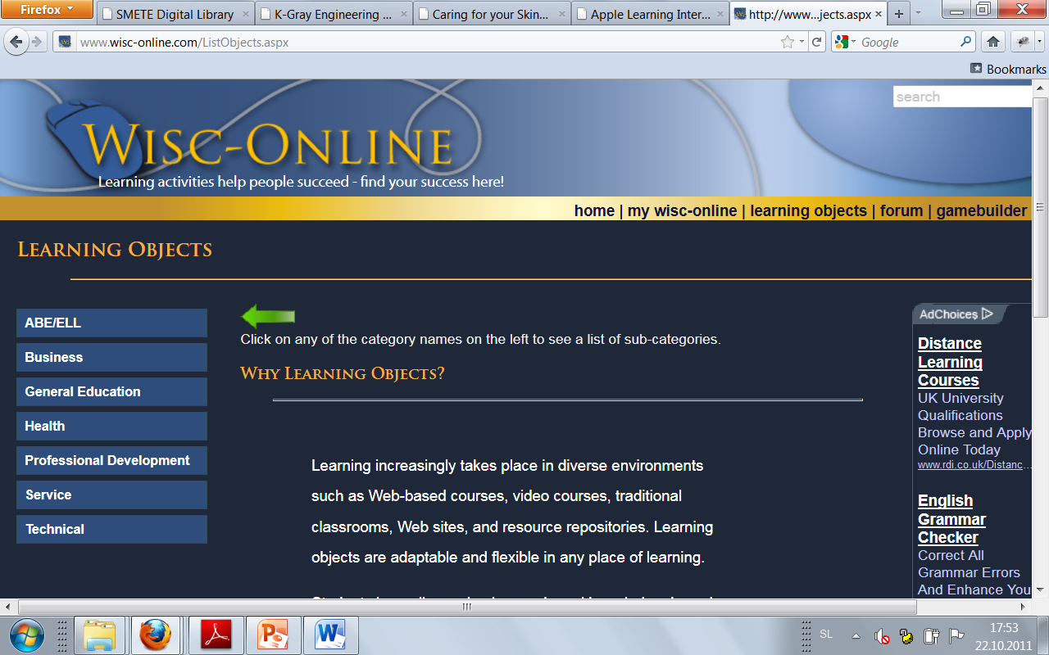
WISC - online

Slide 7
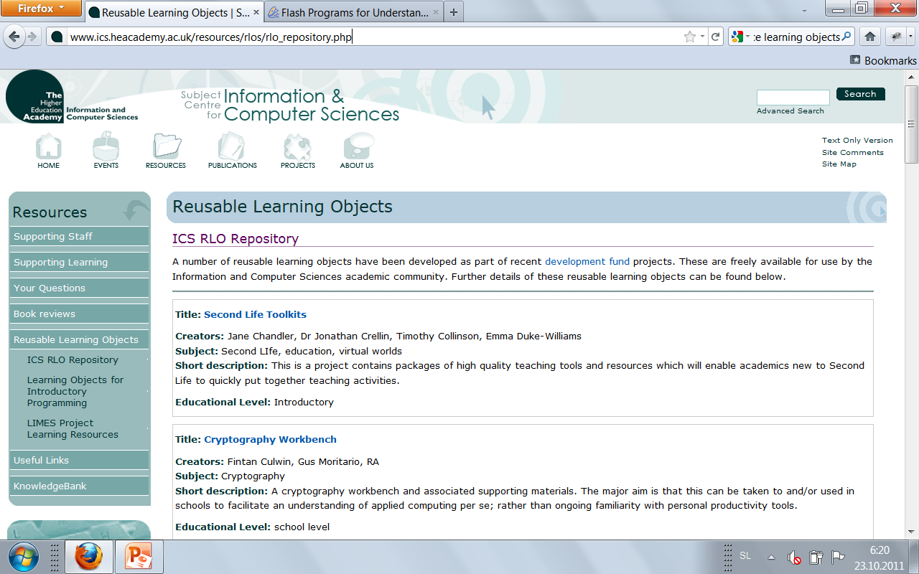
Computer Science Learning Objects (2)
WEB

Slide 8
Codewitz learning objects

Slide 9
Metapodatki
Opisne podatke pomnimo v podatkovni bazi.
Primeri takih podatkov: avtor, proizvajalec, dan proizvodnje,…
Metapodatke o učnih objektih običajno predstavljamo v formatu XML oziroma RDF.
Metapodatke lahko vnašamo avtomatično ali ročno.

Slide 10
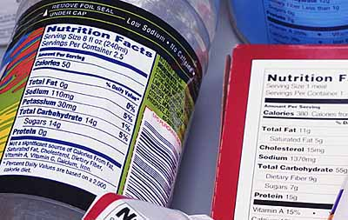
Vsakodnevni metapodatki

Slide 11
Izobraževalni metapodatki?
Metapodatki, ki lahko…
Opisujejo vire, smiselne za nek tečaj
Nudijo pedagoški kontekst
Vstavljajo vire v učni načrt
Metapodatke lahko uporabljamo pri iskanju in dostopu do učnih objektov in združevanju takih objektov

Slide 12
Metapodatki učnih objektov
Subject
------------------------------
Content Creator
------------------------------
Contact Info
------------------------------
Availability
------------------------------
Target Audience
------------------------------
Title
------------------------------
Description
------------------------------
Keyword
Learning
Object
Metadata
More Subjective
parts of
Metadata
Ti metapodatki so zaradi spletnih gradiv tipično predstavljeni v XML ali RDF formatu

Slide 13
Zakaj so metapodatki uporabni?
V osnovi metapodatki omogočajo pri odkrivanju (angl. discovery) virov enako funkcionalnost, kot jo omogoča dobro katalogiranje virov
opisujejo kaj so viri, čemu so namenjeni in organizirajo te vire na podlagi obvladljivih kriterijev,
omogočajo, da vire najdemo na podlagi izbranih kriterijev, agregiranje podobnih virov
zagotavljajo pot do lokacij želenih informacij,
(digitalno) identikacijo virov,
nabor in približevanje podobnih virov (angl. bringing together),
integracijo starejših verzij virov,
razločevanje različnih virov,
podajanje informacij o lokaciji virov,
izmenjavo metapodatkov in omogočanje interoperabilnosti, in
opis za arhiviranje in ohranjanje virov.

Slide 14
Metapodatki
Objektivni metapodatki
To so podatki o dejstvih, ki so pogosto generirani avtomatično: stvari kot: fizični atributi, datum, avtor, operacijske zahteve, cena, ID številke, lastništvo.
Subjektivni metapodatki
Bolj raznoliki in vredni atributi učnega objekta, določeni od avtorjev objekta, kot so predmet, kategorija, opis.

Slide 15
Metapodatki učnih objektov
Repozitoriji učnih objektov pomnijo učne objekte in njihove metapodatke na dva načina
Lahko jih hranijo fizično skupaj (CLOE)
Lahko jih pomnijo pomnijo ločeno (SchollNet in MERLOT)
Večina repozitorijev učnih objektov so dejansko skladišča metapodatkov, pri čemer vsebujejo tudi povezave na vir učnega objekta (vsebina je nekje drugje).

Slide 16
Repozitoriji učnih objektov & Federated Search Engines
Status | Ime | Opis
*** | MERLOT | Multimedia Educational Resource for Learning and Online Teaching
 | CAREO | Campus Alberta Repository of Educational Objects
 | ADL Co-Labs | Advanced Distributed Learning
 | AEShareNet
 | Splash-POOL
*** | Wisc - online | Wisc-Online Learning Object Project
* | Apple Learning Exchange
 | CLOE | Cooperative Learning Object Exchange
*** | Scratch galerija učnih objektov

Slide 17
Tipi metapodatkov
Administrativni metapodatki
Opisni metapodatki
Metapodatki za ohranjanje virov
Tehnični metapodatki
Metapodatki uporabe

Slide 18
Administrativni metapodatki
Uporabljeni za upravljanje in administracijo informacijskih virov. Primeri uporabe tega so:
pridobivanje informacij o virih
sledenje pravicam in razmnoževanju oziroma reprodukciji virov
dokumentiranje zahtev po zakonskih dostopih do virov
informacije o lokaciji virov
merila izbire za digitalizacijo virov
nadzor nad verzijami in razločevanje med podobnimi viri
nadzor nad revizijskimi zapisi sistemov za vodenje virov

Slide 19
Opisni metapodatki
Uporabljeni za opis in identikacijo informacijskih virov. Primeri uporabe tega so:
katalogiranje virov
iskanje pomoči
specializirano indeksiranje
hiperpovezave med viri
označevanje s strani uporabnikov
podatki za sisteme za vodenje virov

Slide 20
Metapodatki za ohranjanje virov
metapodatki za ohranjanje virov (angl. preservation metadata), povezani z upravljanjem
ohranjanja informacijskih virov. Primeri uporabe tega so:
dokumentiranje fizičnega stanja virov
dokumentiranje akcij za ohranjanje fizičnih in digitalnih verzij virov, npr. osveževanje podatkov in migracija

Slide 21
Tehnični metapodatki
(angl. technical metadata), povezani s tem, kako funkcionira
sistem oziroma z obnašanjem metapodatkov. Primeri uporabe tega so:
dokumentiranje strojne in programske opreme
informacije o digitalizaciji in digitalnem zapisu, npr. uporabljeni formati, kompresijska razmerja, metode skaliranja
beleženje odzivnih časov sistema
avtentikacijski in varnostni podatki, npr. ključi za kriptiranje, gesla

Slide 22
Metapodatki uporabe
Povezani z nivojem in tipom uporabe informacijskih virov.
Primeri uporabe tega so:
beleženje uporabe in uporabnikov
prikaz zapisov uporabe
informacija o ponovni uporabi in več verzijah virov

Slide 23
Standardi za metapodatke učnih objektov
Katero klasifikacijo oz. standarde uporabiti?
Zakaj so standardi pomembni?
Decentralizirana oz. centralizirana souporaba
Centralizirana –skladišča (repozitoriji)
Decentralizirana –omogočena z RSS
Standardi = Interoperabilnost

Slide 24
Specifikacije shem metapodatkov (specifikacije metapodatkovnih označb)
Instructional Management Systems Project (IMS)
Advanced Distributed Learning Initiative (ADL) and SCORM
Alliance of Remote Instructional Authoring and Distribution Networks for Europe (ARIADNE)
Dublin Core Metadata Initiative
IEEE Learning Technology Standards Committee (LTSC) Learning Object Metadata- IEEE 1484
Canadian Core Learning Object Metadata (CanCore)
World Wide Web Consortium (W3C)

Slide 25
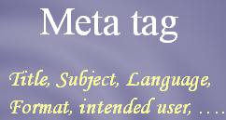
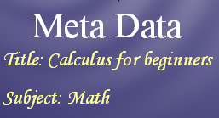
Implementacija metapodatkov pri učnih objektih
Učni objekti

Slide 26
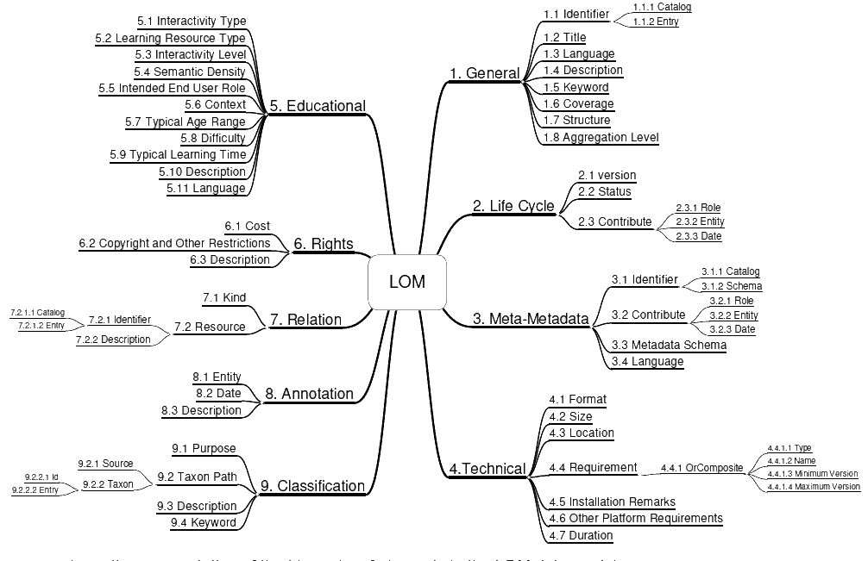
Elementi in struktura IEEE LOM (Learning Object Metadata)

Slide 27
Shema metapodatkov: IEEE LOM
Predlagana shema metapodatkov: IEEE LOM
9 kategorij vključno s: Technical, Educational, Relation in Classification
Nobeno polje ni zahtevano, jih pa je veliko (> 70)
Lahko “zmanjšamo” na Dublin Core
Toda, kaj je: ... “5.4 Semantic density”?
Kdo bo izpolnil 70 polj?
Kakšen naslov naj damo neki vaji?

Slide 28
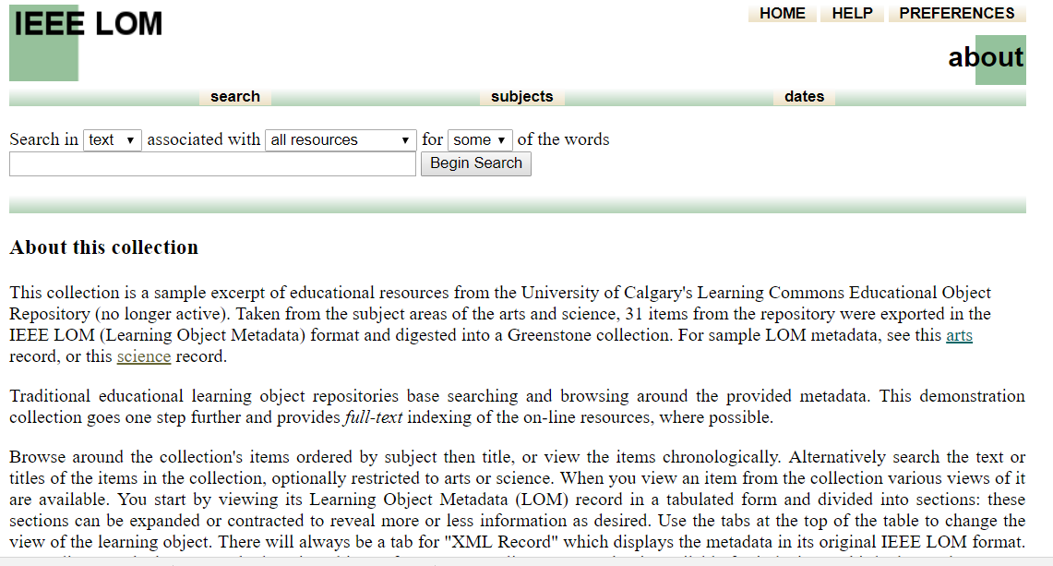
Demo uporabe metapodatkov v formatu LOM

Slide 29
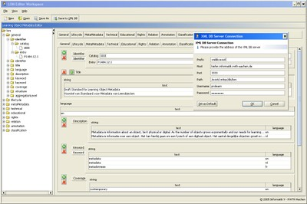
LOM Editor
DEMO

Slide 30
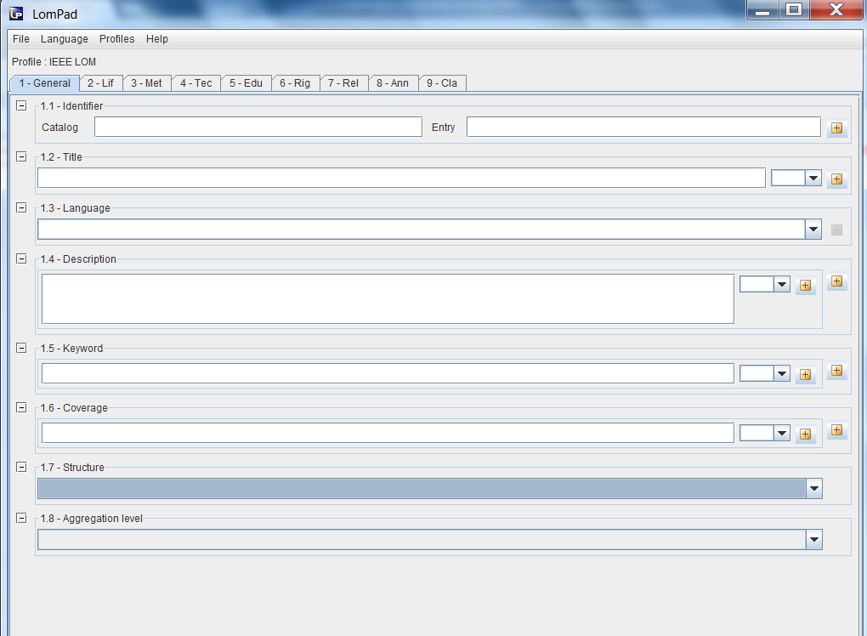
LomPad
DEMO

Slide 31
Nekaj o Dublin Core
15 elementov opisnih petapodatkov
Vsi elementi so opcijski
Vsi elementi so ponovljivi
Lahko jih razširjamo
Nudi izhodišče za pomensko bolj bogate opise
Interdisciplinarnost
Knjižnice, vlada, muzeji, arhivi…
Internacionalnost
V več kot 20 jezikih...
www.dublincore.org/

Slide 32
Primer metapodatkov– Dublin Core
contributor.author:Tang, Y.:-
contributor.author:Loh, Han Tong:-
contributor.author:Fuh, J.-Y.-H.:-
contributor.author:Wong, Yeow Sheong:-
contributor.author:Lu, L.:-
contributor.author:Ning, Y.:-
contributor.author:Wang, X.:-
date.accessioned:2003-12-14T23:35:31Z:-
date.available:2003-12-14T23:35:31Z:-
date.issued:2004-01:-
identifier.uri:http://hdl.handle.net/1721.1/3898:-
description.abstract:The accuracy issue of a rapid prototyping-direct laser sintering system is studied in this paper. The sources of errors are analyzed for their contribution to the final accuracy of built parts. The error sources are related to the hardware and software of the machine, the materials and the process. Special measures were exploited to improve the accuracy of the direct laser sintering system and process. For the errors caused by hardware like laser scanner, compensation by software was developed to correct the errors resulting from galvano-mirrors and F-θ lens. A compensation function mode was added to the slicing software to compensate the errors caused by material shrinkage and laser beam offset. Based on the analysis and improvement, a desired accuracy of 0.2mm has been achieved for the direct laser sintering system, which was verified by experiments.:en
description.sponsorship:Singapore-MIT Alliance (SMA):en
format.extent:405545 bytes:-
format.mimetype:application/pdf:-
language.iso:en_US:-
relation.ispartofseries:Innovation in Manufacturing Systems and Technology (IMST);:-
subject:accuracy:en
subject:compensation:en
subject:correction:en
subject:direct laser sintering:en
subject:rapid prototyping:en
title:Accuracy Analysis and Improvement for Direct Laser Sintering:en
type:Article:en
Appears in Collections::Innovation in Manufacturing Systems and Technology (IMST):

Slide 33
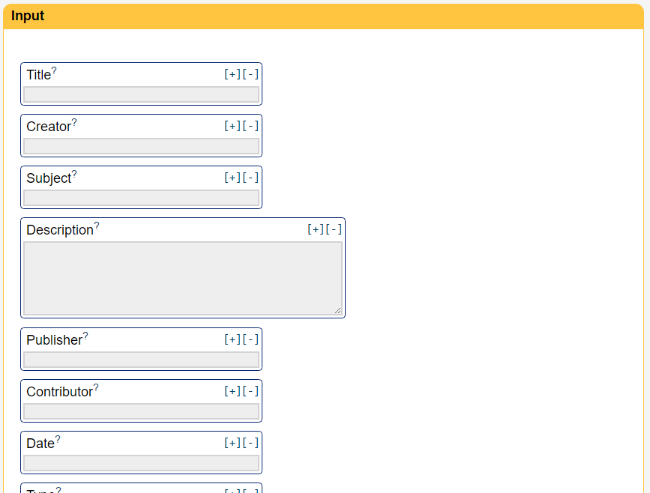
Spletni generator metapodatkov Dublin Core

Slide 34
Dublin Core Metadata Generator

Slide 35
Opisovanje učnih objektov
Izpolnimo le polja:
…ki se napolnijo avtomatsko
…so potrebna zaradi ohranjevanja
…bodo uporabljena pri iskanju (n.pr.avtor)
Vzpostavimo 2 ali 3 nivoje metapodatkov:
Minimalno: obvezna polja
Zaželeno
Popolno
Progresivno

Slide 36
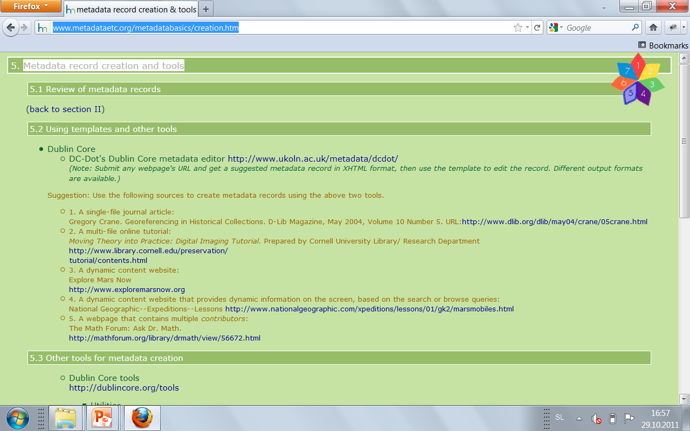
Napotki za tvorbo DC metapodatkov

Slide 37
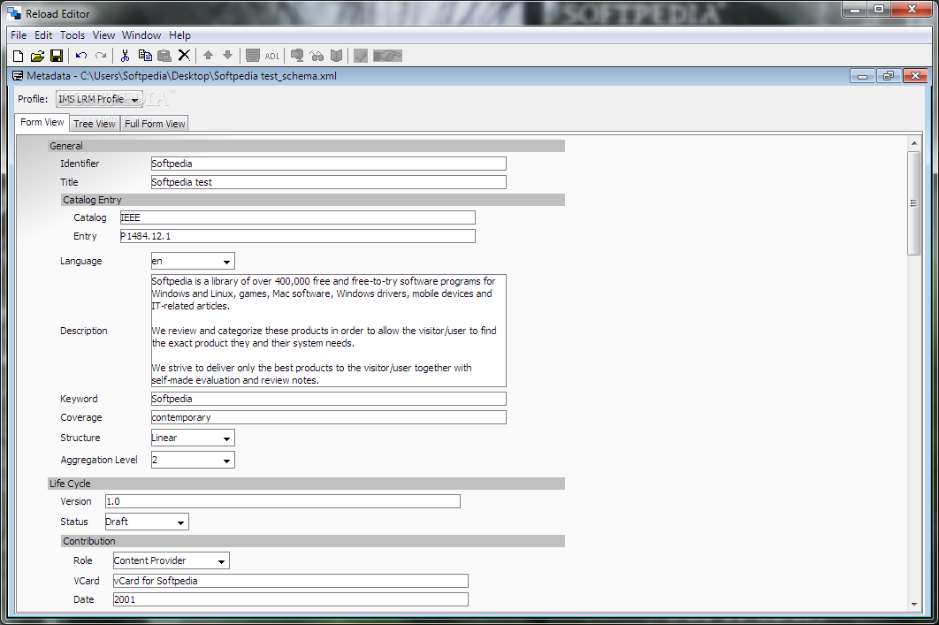
Reload Editor
DEMO

Slide 38
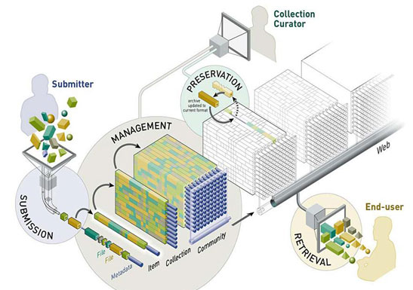
Zgradba repozitorijev
Ločeni viri in metapodatki omogočajo, da večkratne in ločene kolekcije virov izpadejo kot enotna kolekcija
Metapodatki morajo biti prosto dostopni
Združeni v enotno iskalno množico za dostop z enim klikom
Nudijo poosebljeno rešitev v obliki “portala” za dostop do podatkov na internetu

Slide 39
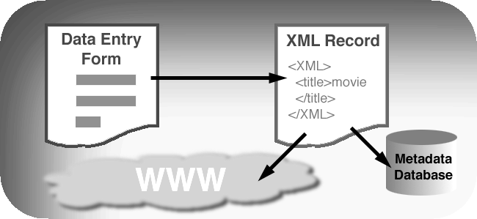
Zgradba repozitorijev: Tvorba metapodatkov

Slide 40
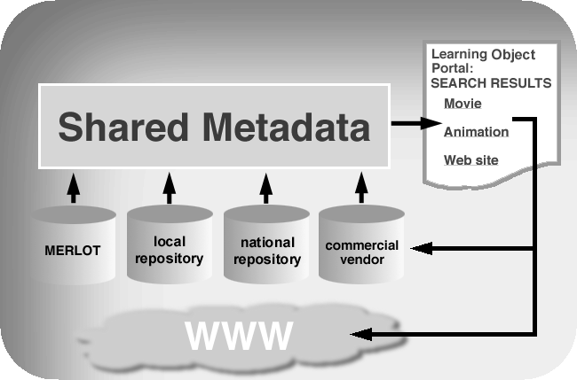
Zgradba repozitorijev: Dostop

Slide 41
Delo z metapodatki
orodja za kreiranje metapodatkov se izboljšujejo z dodatki, kot so predloge, seznami in izboljšanimi pravili za validacijo ter samopopravljanjem vrednosti,
programi za povezljivost programske opreme, ki omogočajo prehode med različnimi shemami, se kontinuirano razvijajo in dopolnjujejo,
kreatorji vsebine se izobražujejo na področju razumevanja metapodatkov in v uporabi programske opreme s področja dela z metapodatki,
večja pozornost se namenja obstoječim nadzorovanim zbirkam, ki so morda bile prvotno zasnovane za specično uporabo ali za točno določeno ciljno skupino
skupine uporabnikov razvijajo in dopolnjujejo metapodatkovne sheme glede na vrsto ciljne skupine, prole uporabe in primerov dobre prakse, in
analiza metapodatkovnih zapisov in po potrebi njihovo dopolnjevanje ter popravljanje.

Slide 42
Urejanje metapodatkov
Glede na naraščajoče število elektronskih virov, ki zahtevajo metapodatke, je tradicionalen pristop ročnega ustvarjanja metapodatkov postajal vse bolj nerealen.
Pri ročnem ustvarjanju metapodatkov kreiranje enega zapisa zahteva znatno količino virov (časa, človeških virov).
Odvisno od vrste gradiva, lahko kreiranje traja tudi več deset minut.

Slide 43
Avtomatizirano pridobivanje metapodatkov
Avtomatizirano pridobivanje metapodatkov prihrani čas in delo tistim, ki gradiva opisujejo ter tistim, ki z njimi upravljajo.
Avtomatizirano ustvarjanje metapodatkov je bilo zato izpostavljeno kot rešitev za metapodatkovno ozko grlo .
Razvitih je bilo tudi nekaj orodij v ta namen, dnevno jih uporabljajo nekatera skladišča gradiv, kot sta npr. Merlot in Mendeley.

Slide 44
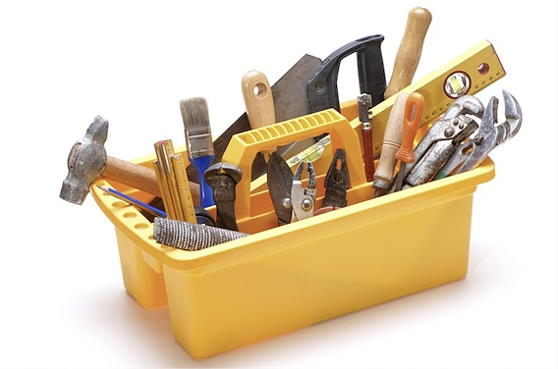
Pomagajmo si z avtorskimi orodji
Ni nujno, da se trudimo z meta označbami naših učnih objektov
Mnoga avtorska orodja imajo vgrajene zmožnosti označevanja naših učnih objektov v skladu s standardi
Primeri: Dreamweaver, Lectora, skladišča kot so: Merlot, CAREO, WFR

Slide 45
Generiranje metapodatkov
Ročno generiranje
Pri ročni metodi kreatorji metapodatkovnih zapisov ročno vna²ajo metapodatkovne zapise s pomočjo orodij, kot so predloge (angl. templates) in urejevalniki metapodatkov (angl. metadata editors).
Avtomatizirano iskanje
Avtomatizirano generiranje metapodatkov (angl. automated metadata generation - AMG) temelji na strojni obdelavi podatkov (angl. machine processing). Napram ročnemu generiranju predstavlja za raziskovalce in razvijalce programske opreme izziv in za sprejemljivo učinkovitost orodij zahteva najrazličnej²e pristope. Nekateri so strogo varovana skrivnost njihovih avtorjev,
Kombinirano generiranje
S kombinirano uporabo ročnega in avtomatiziranega generiranja metapodatkov lahko izbolj²amo produktivnost in učinkovitost generiranja metapodatkovnih zapisov

Slide 46
Orodja za generiranje metapodatkov
Aperture (http://aperture.sourceforge.net) je v Javi napisano orodje za pridobivanje vsebine dokumentov in metapodatkov iz različnih informacijskih sistemov,
Data Fountains je zapisan v C++ in generira metapodatke za spletne vire v formatu CSV (SDF), OAI-PMH v2, MARC in XHTML. Dodatno lahko podobno kot spletni pajki poi²če spletne vire na določeno temo in sproti generira metapodatke zanje.

Slide 47
Orodja za generiranje metapodatkov
DROID (Digital Record Object Identication) (http://droid.sourceforge.net) je odprtokodno orodje, Namenjeno je prepoznavanju datotečnih formatov, za kar uporablja v dokumentih XMLshranjen interni in eksterni seznam t.i. podpisov v formatih.
JHOVE je razširljivo, v Javi napisano, programsko orodje, in je na voljo pod pogoji licence (LGPL). Namenjen je prepoznavanju in določanju formata digitalnega objekta, za določanje ravni skladnosti digitalnega objekta s specikacijami domnevnega formata in za določanje pomembnih lastnosti objekta v določenem formatu.

Slide 48
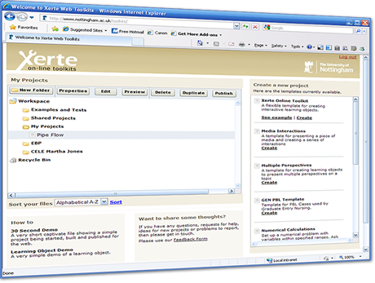
Xerte Open Source e-learning

Slide 49
Xerte
Introduction to Xerte (youTube)
Xerte in modalità template (Youtube, it)
Review (Kineo)

Slide 50
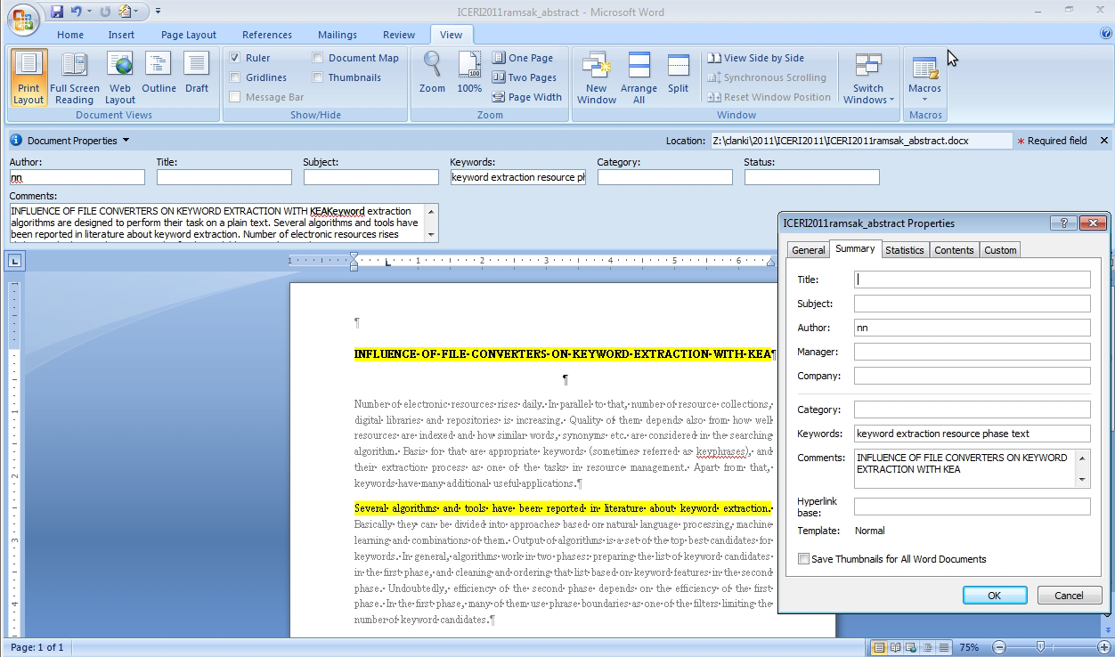
Primer uporabe orodja AutoSummarize aplikacije Microsoft Word

Slide 51
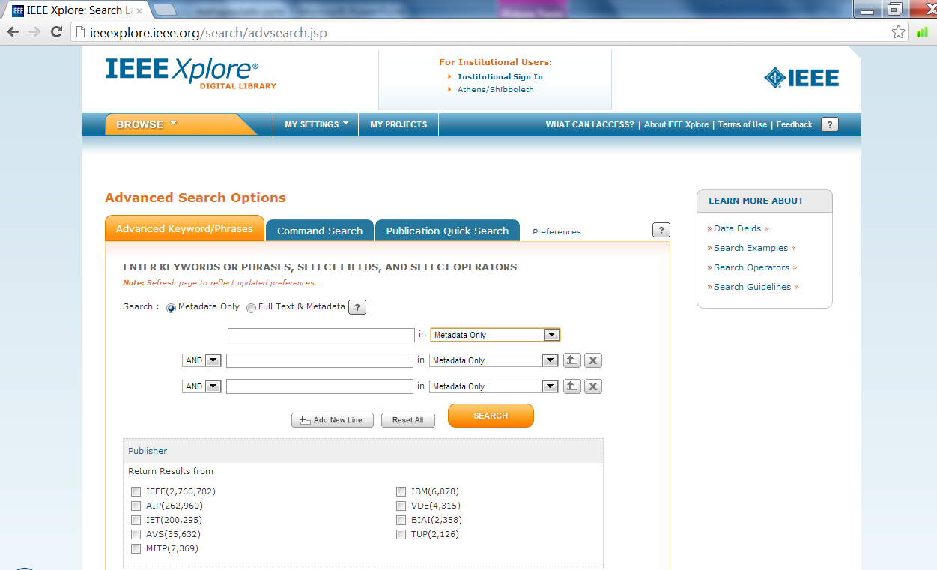
Primer uporabe digitalne knjižnice IEEEXplore Digital Library

Slide 52
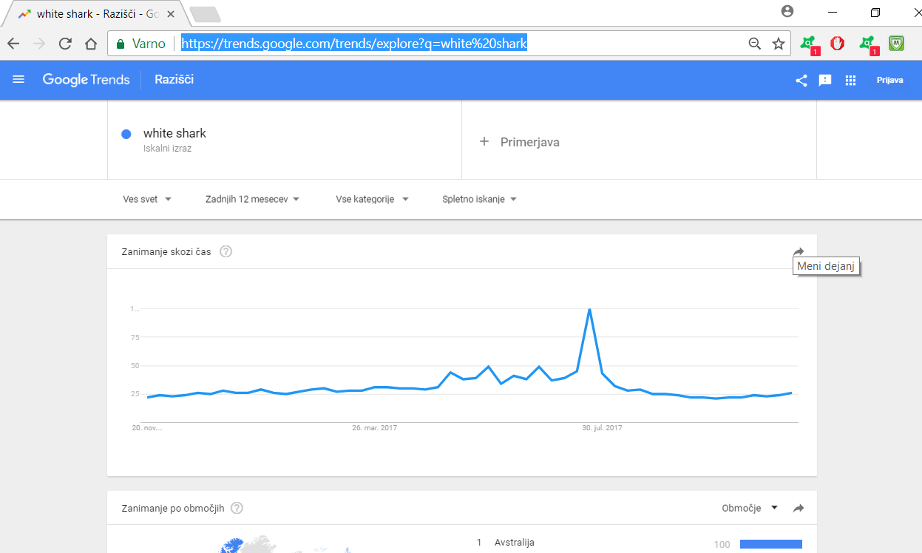
Analiza dnevnikov uporabe s ključnimi besedami

Slide 53
Problemi s ključnimi besedami kot metapodatki
Izbira ustreznih ključnih besed ni vedno trivialno opravilo in predstavlja breme za avtorje
Avtorji izberejo ključne besede, ki slabo opišejo vire in so neuporabni
Število ključnih besed je pogosto omejeno na zelo majhno število
Avtorji iste ključne besede zapišejo različno (npr. uporaba ednine in množine, različna uporaba majhnih in velikih črk, različna uporaba vezajev, drugačen vrstni red besed ipd.),
Avtorji včasih s ključnimi besedami želijo poudariti drugačen pomen oziroma bistvo vira, da vplivajo na morebitne odločitvene procese (npr. izbor vira v zbirko ali publikacijo)
Avtorji včasih s ključnimi besedami namensko zavedejo upravljanje z viri, da iskalni
Mehanizmi kot rezultat iskanja vrnejo njihov vir, čeprav z iskalno vsebino ni neposredno povezan; primer tega so viri na spletnih straneh, ki uporabljajo HTML
Značke oblike <meta keyword="">,
Ključne besede vsebujejo tipkarske napake.

Slide 54
Kvaliteta metapodatkov
Uporabnost (angl. usefulness) in uporabljivost (angl. usability) digitalnih zbirk virov je odvisna od kvalitete in kvantitete zajetih virov
Nekvalitetni metapodatki imajo lahko negativen vpliv tudi na uporabnikovo nadaljno uporabo zbirke oziroma informacijskega sistema, ki jo ponuja.
Informacijski sistem kot rezultat iskanja namreč morda ne bo prikazal vira, ki ga iščemo, prikazal bo manj pomembne vire in zaupanje v uporabnost in verodostojnost zbirke in informacijski sistem se zniža.

